Slide 1
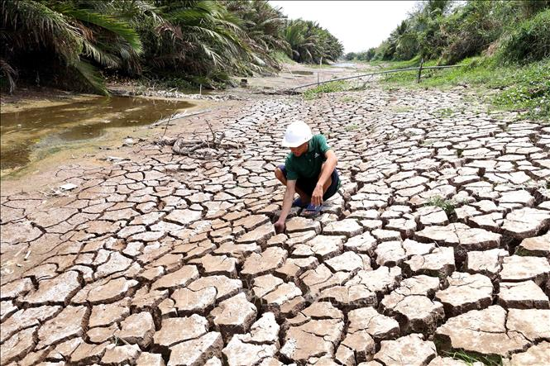
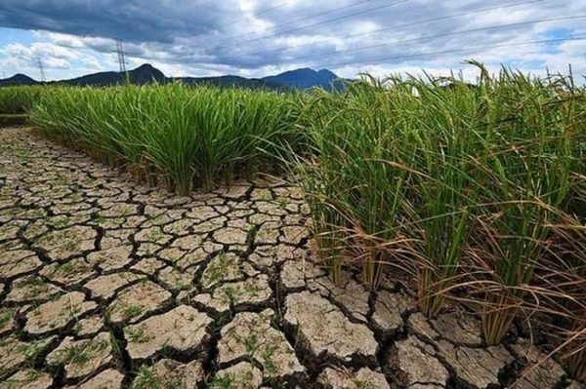
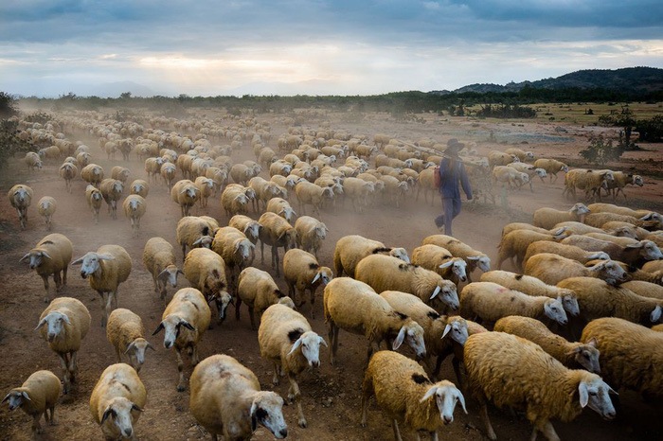
? Em hãy quan sát các bức ảnh sau và cho biết nội dung bức ảnh phản ánh điều gì?
Hiện tượng hạn hán và sa mạc hóa

Slide 2
? Vậy nơi nào trên đất nước ta chịu ảnh hưởng nhiều của hạn hán và sa mạc hoá?
Hai tỉnh Ninh Thuận và Bình thuận
? Theo em hạn hán và sa mạc hóa ảnh hưởng như thế nào tới kinh tế xã hội?

Slide 3
BÀI 16. THỰC HÀNH:
PHÂN TÍCH ẢNH HƯỞNG
CỦA HẠN HÁN VÀ SA MẠC HOÁ ĐỐI VỚI PHÁT TRIỂN KINH TẾ – XÃ HỘI Ở VÙNG KHÔ HẠN NINH THUẬN – BÌNH THUẬN

Slide 4
NỘI DUNG THỰC HÀNH
GV chia lớp thành 4 - 6 nhóm, nêu các bước thực hiện nhiệm vụ:
Lập kế hoạch thực hiện
Đề xuất giải pháp
Đọc và phân tích
Sơ đồ
Bước 1
Bước 2
Bước 3

Slide 5
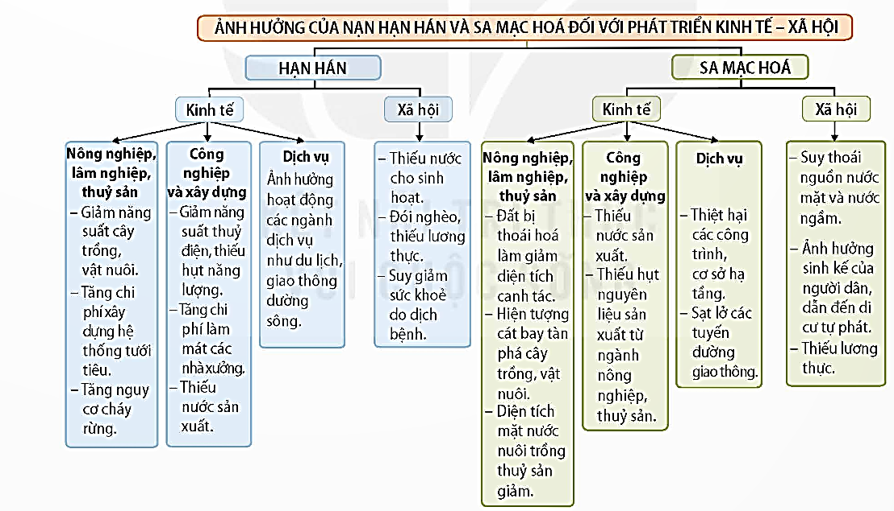

Slide 6
NỘI DUNG THỰC HÀNH
- Sử dụng sơ đồ tư duy để phân tích được ảnh hưởng của nạn hạn hán và sa mạc hoá đối với phát triển kinh tế – xã hội ở vùng khô hạn Ninh Thuận – Bình Thuận.
- Nêu giải pháp phòng, chống nạn hạn hán và sa mạc hóa.
- Ý thức trách nhiệm trong việc sử dụng hợp lí tài nguyên thiên nhiên và bảo vệ môi trường.

Slide 7
+ Hạn là một hiện tượng tự nhiên được coi là thiên tai, tạo thành bởi sự thiếu hụt nghiêm trọng lượng mưa trong thời gian kéo dài, làm giảm hàm lượng ẩm trong không khí và hàm lượng nước trong đất, làm suy kiệt dòng chảy sông suối, hạ thấp mực nước ao hồ, mực nước trong các tầng chứa nước dưới đất gây ảnh hưởng xấu đến sự sinh trưởng của cây trồng, làm môi trường suy thoái gây đói nghèo dịch bệnh.
+ Sa mạc hoá có nghĩa là sự suy thoái của đất đai tại các vùng khô hạn, bán khô hạn, vùng ẩm nửa khô hạn, do các nguyên nhân khác nhau như thay đổi khí hậu, kể cả hoạt động của con người gây ra (theo Điều 1 Công ước Chống sa mạc hoá của Liên hợp quốc năm 1994).

Slide 8
- Em hãy quan sát đoạn video sau và sơ đồ ảnh hưởng của hạn hán và sa mạc hoá đối với sự phát triển kinh tế xã hội trong sgk .

Slide 10
Dựa vào sơ đồ gợi ý trong bài và thông tin về nạn hạn hán và sa mạc hoá ở Ninh Thuận – Bình Thuận em hãy:
+ Phân tích ảnh hưởng của nạn hạn hán và sa mạc hoá đối với phát triển kinh tế – xã hội ở vùng khô hạn Ninh Thuận – Bình Thuận.
Notes:
C1 cho hs quan sát sơ đồ, C2 Hoặc cho hs quan sát video rút ra ảnh hưởng của hạn hán và sa mạc hóa đối với Ninh Thuậnhttps://www.youtube.com/watch?app=desktop&v=AB4xPBtctd8
Cho hs xem video

Slide 11
1. Ảnh hưởng của nạn hạn hán và sa mạc hoá:
a. Hạn hán
* Kinh tế
+ Nông nghiệp, lâm nghiệp, thuỷ sản
- Giảm năng suất cây trồng, vật nuôi.
- Tăng chi phí xây dựng hệ thống tưới tiêu.
- Tăng nguy cơ cháy rừng.
+ Công nghiệp và xây dựng
- Giảm năng suất thuỷ điện, thiếu hụt năng lượng.
- Tăng chi phí làm mát nhà xưởng.
- Thiếu nước sản xuất.

Slide 12
+ Dịch vụ:
- Ảnh hưởng hoạt động các ngành dịch vụ như du lịch, giao thông đường sông,…
* Xã hội:
- Thiếu nước cho sinh hoạt.
- Đói nghèo, thiếu lương thực.
- Suy giảm sức khỏe do dịch bệnh.

Slide 13
b. Sa mạc hóa
* Kinh tế
+ Nông nghiệp, lâm nghiệp, thuỷ sản
- Đất đai bị thoái hóa làm giảm diện tích canh tác
- Hiện tượng cát bay tàn phá cây trồng, vật nuôi
- Diện tích mặt nước nuôi trồng thủy sản giảm
+ Công nghiệp và xây dựng
- Thiếu nước sản xuất
- Thiếu hụt nguyên liệu sản xuất từ ngành nông nghiệp, thủy sản
Notes:
https://vtv.vn/xa-hoi/nhieu-vuon-cay-thanh-long-o-binh-thuan-chet-kho-vi-thieu-nuoc-20240503100335845.htm
Cây chết vì thiếu nước

Slide 14
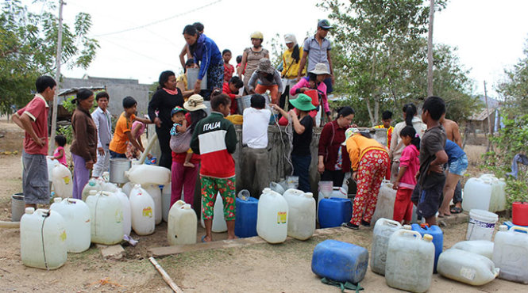
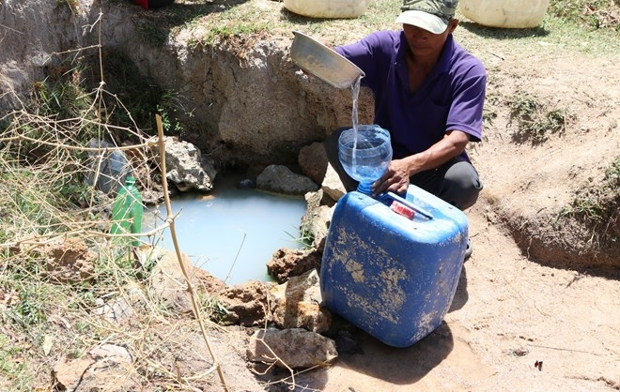
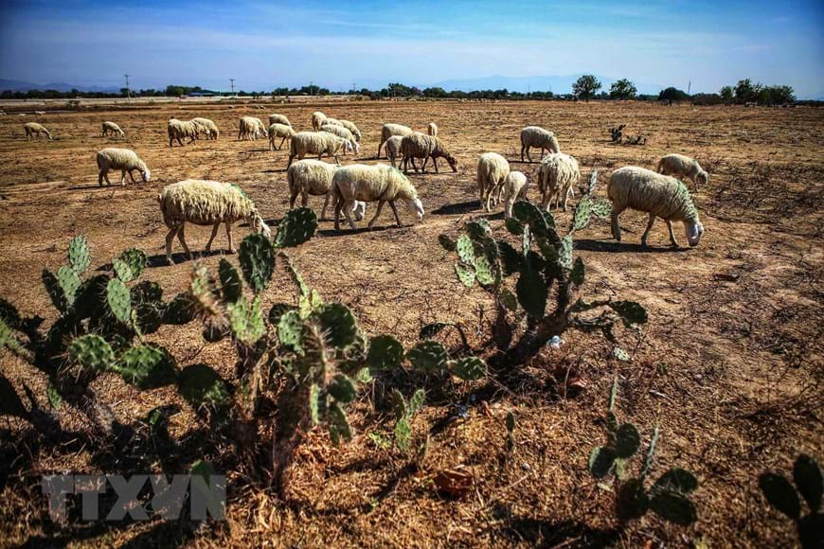
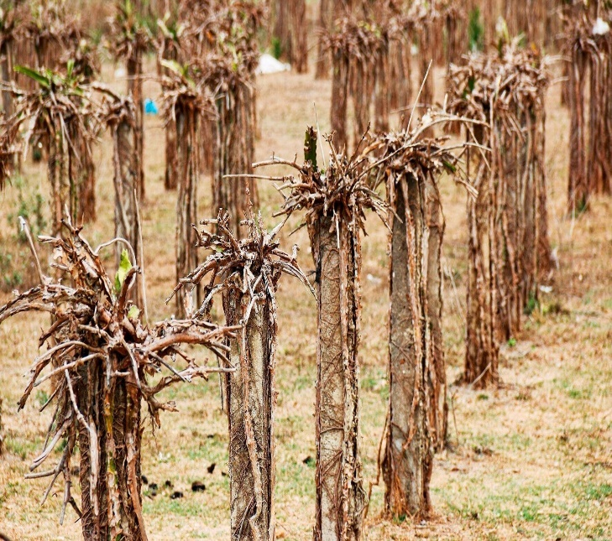
Notes:
https://www.youtube.com/watch?v=-NYsUI8qN_Q
https://www.youtube.com/watch?v=mAKyc1jSVUc (Hiện tượng nước trồi ở Ninh Thuận)
https://vtcnews.vn/cao-diem-han-han-tai-ninh-thuan-binh-thuan-ho-tro-day-ca-chet-kho-ar863407.html (bài báo về khô hạn)
https://laodong.vn/moi-truong/he-2019-du-bao-nang-nong-han-han-khoc-liet-726856.ldo

Slide 15
+ Dịch vụ
- Thiệt hại các công trình, cơ sở hạ tầng
- Sạt lở các tuyến đường giao thông
* Xã hội
- Suy thoái nguồn nước mặt và nước ngầm.
- Ảnh hưởng sinh kế của người dân, dẫn đến di dân tự phát
- Thiếu lương thực
+ Em hãy đề xuất một số giải pháp để phòng chống hạn hán và sa mạc hoá?

Slide 16
Một số biện pháp phòng, chống hạn hán và sa mạc hóa:
+ Sử dụng hợp lí tài nguyên nước trong sản xuất và sinh hoạt.
+ Quy hoạch tưới tiêu hợp lí, xây dựng hồ chứa nước, các công trình thuỷ lợi.
+ Xây dựng đồng ruộng có khả năng tăng cường giữ nước trong đất.
+ Nghiên cứu đưa vào nuôi trồng những giống cây con có nhiều khả năng chịu hạn.
+ Trồng rừng và bảo vệ rừng.
Notes:
Ngày Môi trường thế giới 05 tháng 6 năm 2024 được Chương trình Môi trường Liên Hợp Quốc (UNEP) phát động với chủ đề “Phục hồi đất, chống hạn hán và sa mạc hoá” (Land restoration, desertification and drought resilience) nhằm kêu gọi các quốc gia trên toàn cầu cùng chung tay hướng tới những mục tiêu phục hồi đất đai, chống sa mạc hóa và khả năng chống hạn, làm chậm quá trình biến đổi khí hậu, bảo vệ tự nhiên, tăng cường sinh kế và an ninh lương thực cho hàng tỷ người trên toàn thế giới.
https://www.youtube.com/watch?app=desktop&v=VGKlcdy1X1E
Video giải pháp

Slide 17
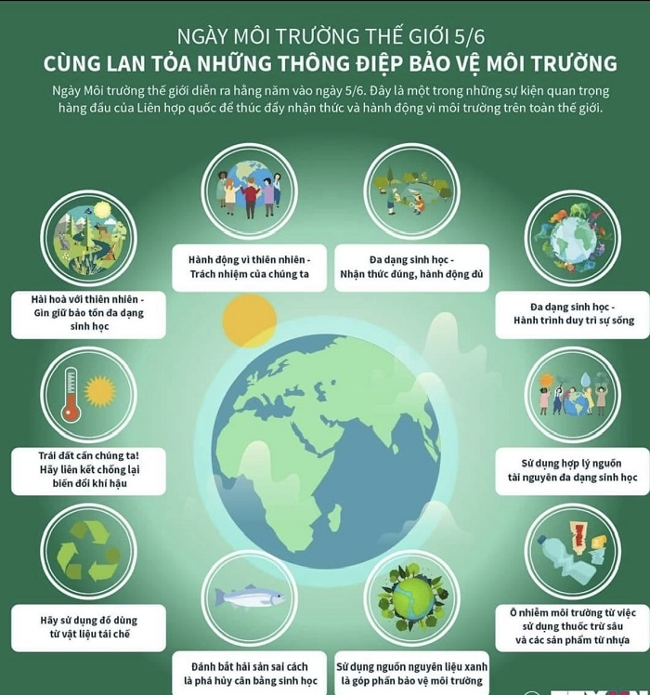
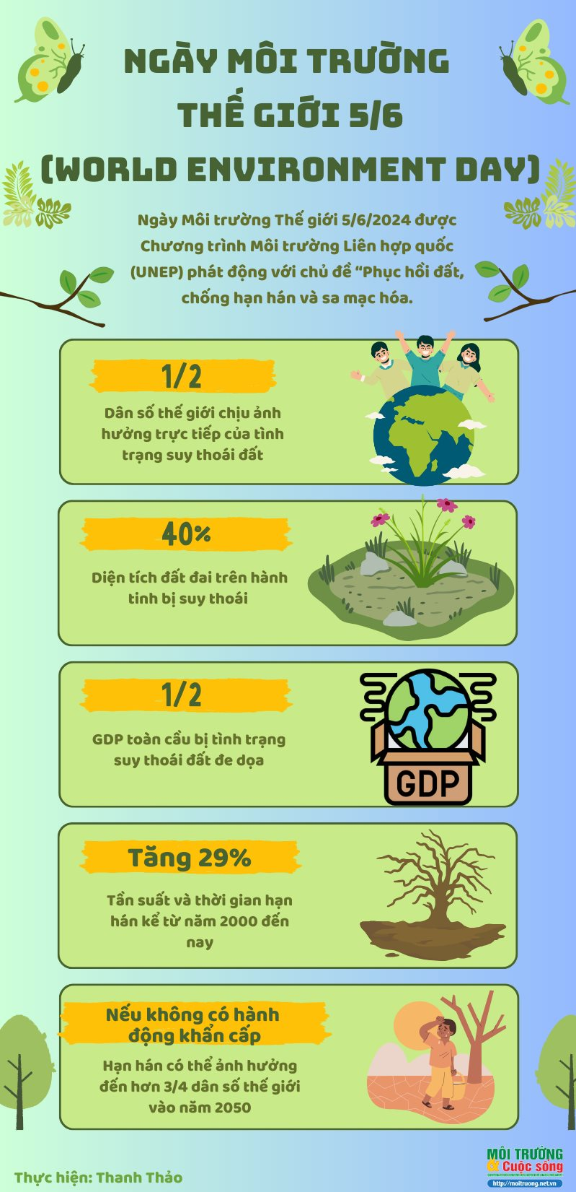
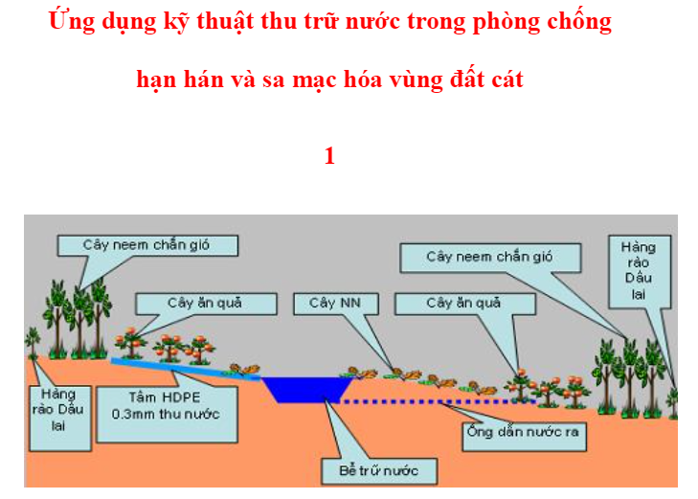
Notes:
Năm 1994, Đại hội đồng Liên hợp quốc tuyên bố lấy ngày 17/6 hàng năm để kỷ niệm Ngày thế giới chống sa mạc hóa và hạn hán, đánh dấu ngày thông qua Công ước chống sa mạc hóa. Ngày kỷ niệm này nhằm mục đích nâng cao nhận thức của cộng đồng xung quanh các vấn đề về hạn hán, sa mạc hóa và khuyến khích thực hiện UNCCD tại các quốc gia bị tác động nghiêm trọng bởi hạn hán và sa mạc hóa, đặc biệt là ở châu Phi. (https://dangcongsan.vn/thoi-su/ky-niem-ngay-the-gioi-chong-sa-mac-hoa-va-han-han-1762015-308213.html) https://suckhoecong.vn/ngay-176-the-gioi-chong-sa-mac-hoa-va-han-han-vi-su-hoi-sinh-cua-dat-d80784.html

Slide 20
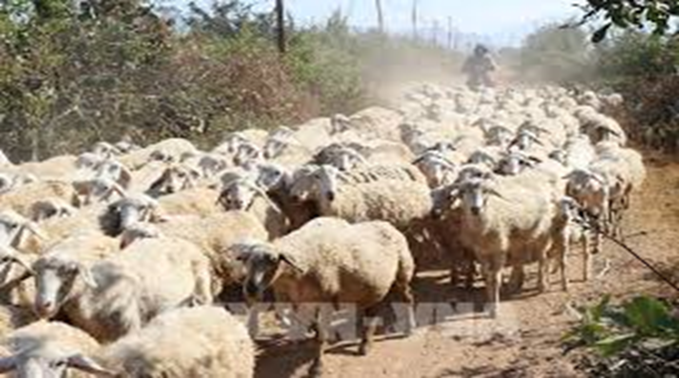

Slide 21
Luyện tập

Slide 22
TRÒ CHƠI GIẢI Ô CHỮ
9
1
P | H | Ù | S | A
5
4
3
2
1
HẾT GIỜ
2
H | A | N | H | Á | N
3
Ô | N | H | I | Ễ | M | Đ | Ấ | T
4
S | I | N | H | H | O | A | T
5
C | Á | T | B | A | Y
6
R | Ừ | N | G | P | H | Ò | N | G | H | Ộ
7
H | O | A | H | Ọ | C
8
G | I | Ả | I | P | H | Á | P
Câu hỏi số 8: Những việc làm như trồng cây, sử dụng hợp lí tiết kiệm và bảo vệ tài nguyên nước, đây được coi là những ………….…..để bảo vệ và phòng chống hiện tượng hạn hán và sa mạc hóa.
Câu hỏi số 1: Tên một loại đất có độ phì nhiêu cao và rất giàu chất dinh dưỡng ở nước ta ?
Câu hỏi số 2: Vào mùa khô nguồn nước giảm mạnh khiến cây cối thiếu nước thậm chí nhiều nơi còn đất nứt nẻ gọi là hiện tượng gì?
Câu hỏi số 3: Việc lạm dụng quá nhiều các loại thuốc trừ sâu và phân bón hóa học làm cho
đất bị?
Câu hỏi số 4: Hạn hán ảnh hưởng đến đời sống và ………….của người dân?
Câu hỏi số 5: Hiện tượng thường diễn ra phổ biến ở vùng biển miền Trung?
Câu hỏi số 6: Rừng thường phân bố ở đầu nguồn các con sông hoặc các vùng ven biển gọi là rừng gi?
Câu hỏi số 7: Việc người dân lạm dụng quá nhiều các loại phân nào dễ làm cho đất bị thoái hóa, bạc màu?

Slide 23
HƯỚNG DẪN HỌC Ở NHÀ
Về nhà tìm hiểu những cây trồng, vật nuôi có thể thích ứng với hạn hán ở Ninh Thuận - Bình Thuận.
- Đọc và trả lời các câu hỏi phần chữ in nghiêng ở bài 17: Vùng Tây Nguyên.

Slide 24
THE END

